Slide 1
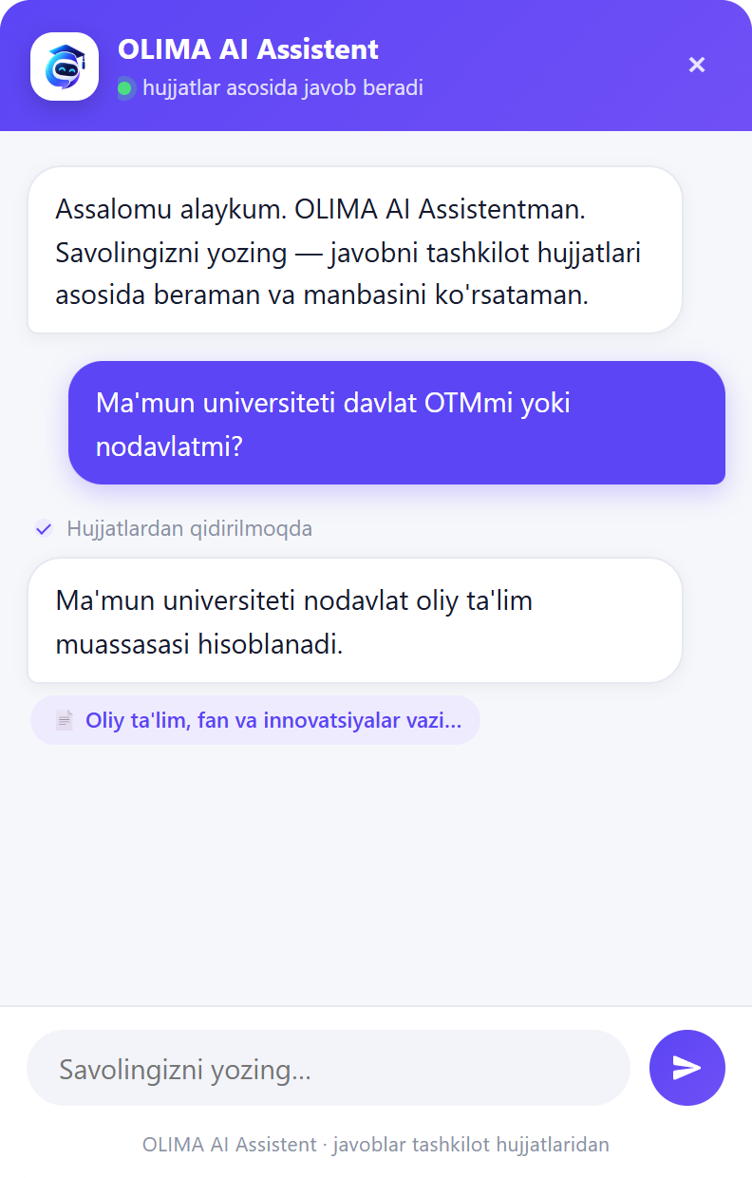

TA'LIM TREKI · TADBIRKORAI
OLIMA AI
Assistent
Ta'lim muassasalari uchun — murojaatlarga hujjat asosida, manbasi bilan javob beradigan AI yordamchi
Taxmin emas — bilim
National AI Hackathon · Xorazm, 2026
Notes:
[~10 s] Assalomu alaykum. Biz — TadbirkorAI jamoasi, Xorazmdanmiz. Loyihamiz — OLIMA AI Assistent: ta'lim muassasalari uchun murojaatlarga hujjat asosida, manbasi bilan javob beradigan yordamchi.

Slide 2
MUAMMO
Savol har kuni bir xil — javob esa har safar har xil
Har kuni takrorlanadigan savollar
BIR YILDA
Kontraktni bo'lib to'lasa bo'ladimi?
732 411
Qabul qachon boshlanadi?
abituriyent davlat oliygohlariga hujjat topshirdi (2025) — ularning savollari bir xil
O'qishni ko'chirish tartibi qanday?
Qaysi hujjatlar kerak?
Vazirlik e'lon qilgan muammo, 3-qator: «murojaatlarga avtomatik javob». Muammoni biz o'ylab topmadik.
Bugun: xodim qo'lda javob beradi — yoki oddiy chatbot javobni o'ylab topadi.
OLIMA AI Assistent · TadbirkorAI
Manba: gazeta.uz, 26.06.2025 (UzBMB ma'lumoti)
02
Notes:
[~22 s] O'tgan yili 732 ming abituriyent davlat oliygohlariga hujjat topshirdi. Ularning savollari bir xil: kontrakt, qabul, ko'chirish, hujjatlar. Bugun bunga xodim qo'lda javob beradi, oddiy chatbot esa o'ylab topadi.
Bu muammoni biz o'ylab topmadik — vazirlik e'lon qilgan ro'yxatning 3-qatori: murojaatlarga avtomatik javob.

Slide 3
YECHIM
Javob — faqat tashkilotning o'z hujjatidan
1
2
3
Hujjat yuklanadi
Manbali javob
Shikoyat — xodimga
Tashkilot o'z nizomi, qarorlari va narxlarini yuklaydi. Dasturchi kerak emas.
Assistent saytda va Telegram'da 24/7 javob beradi va qaysi hujjatdan olganini ko'rsatadi.
Shikoyatga bot o'zi javob bermaydi: arizani to'ldiradi, odam «Yuborish»ni bosadi — ariza mas'ul xodimga boradi.
Bilsa — manbasi bilan aytadi. Topilmasa — savolni xodimga uzatadi.
OLIMA AI Assistent · TadbirkorAI
03
Notes:
[~17 s] Tashkilot o'z hujjatlarini yuklaydi. Assistent saytda va Telegram'da 24 soat javob beradi va har javob ostida qaysi hujjatdan olganini ko'rsatadi. Shikoyatga esa o'zi javob bermaydi: arizani to'ldirib beradi, odam «Yuborish»ni bosadi va ariza mas'ul xodimga boradi.

Slide 4
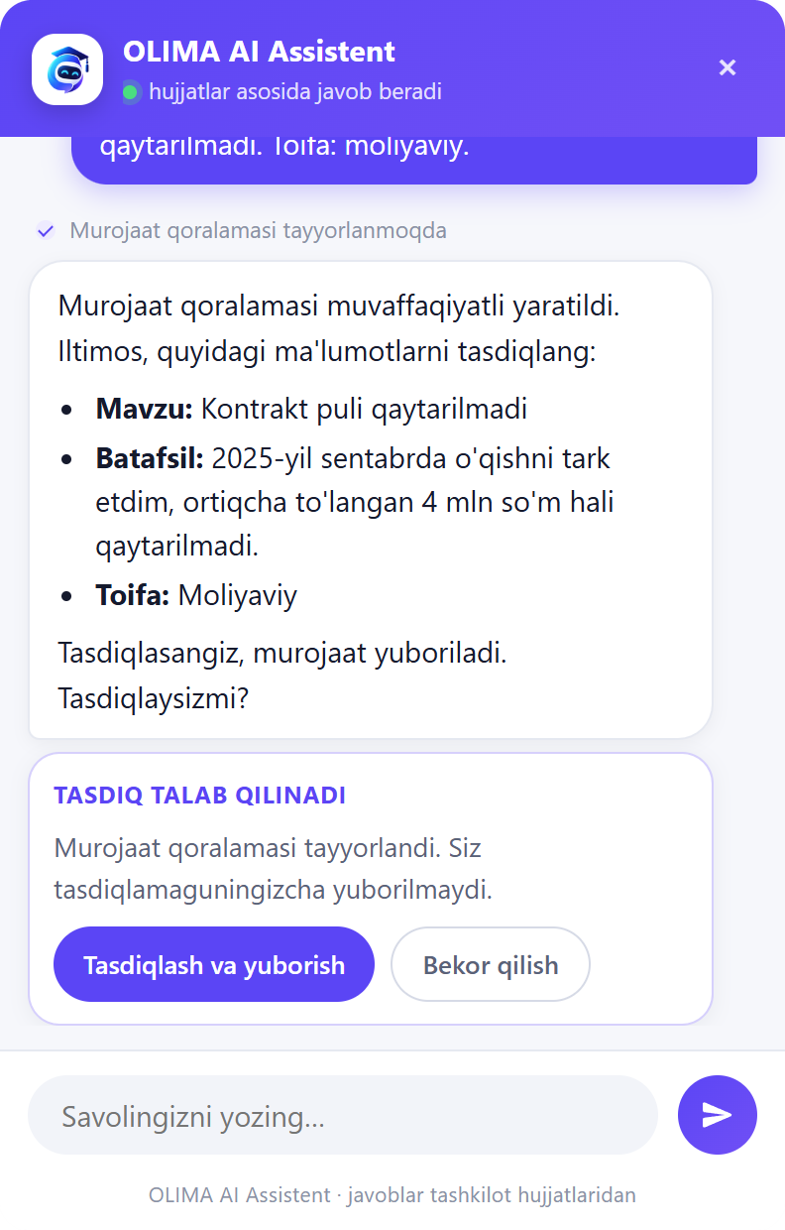
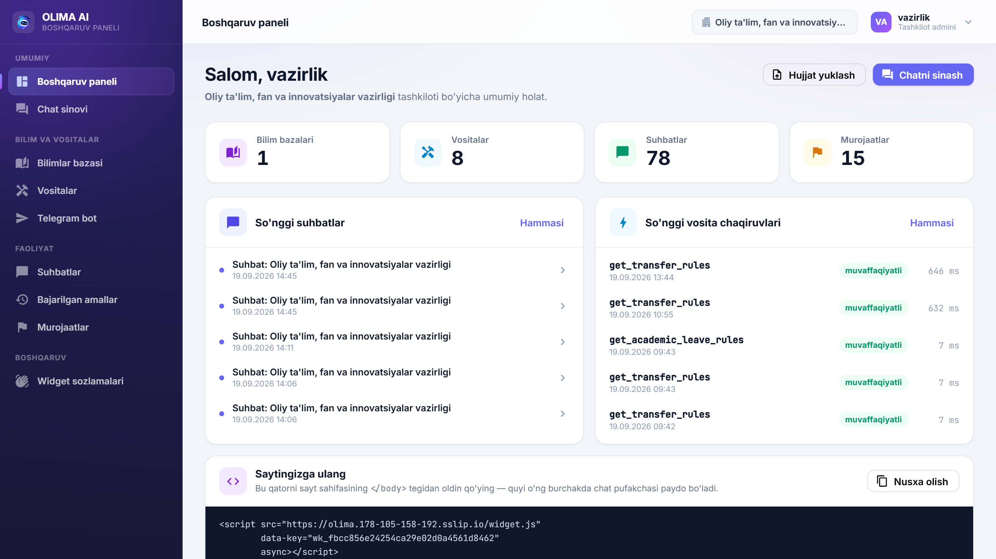
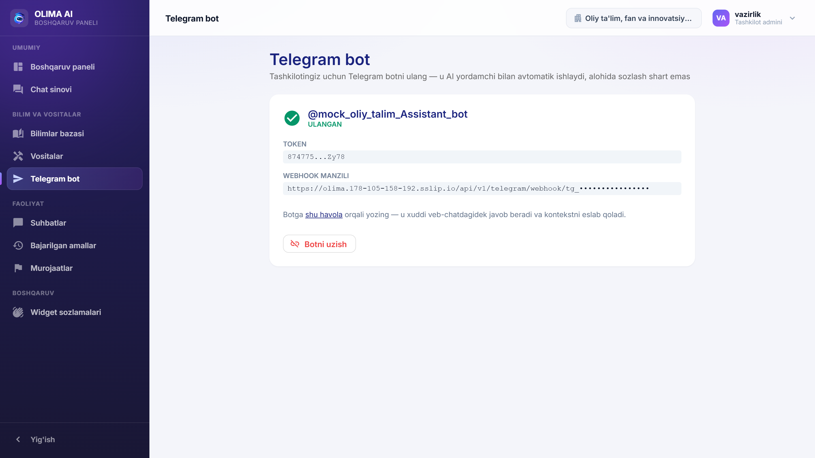
MAHSULOT
Ishlaydi: saytdagi assistent, Telegram bot va admin panel
Tashkilot admini paneli
Javob + manba
Shikoyat → tasdiq
Telegram bot — bitta token bilan ulanadi
OLIMA AI Assistent · TadbirkorAI
04
Notes:
[~10 s] Bu maket emas — hammasi serverda ishlab turibdi: tashkilot saytidagi assistent, shikoyat oqimi, admin panel va Telegram bot.

Slide 5
DALIL
G'oya emas — serverda ishlab turgan mahsulot
141
18
17
1 kun
savolga javob berildi
shikoyat xodimga yetkazildi
hujjat yuklandi
yangi saytni ulash
har birining ostida manba
odam tasdiqlagandan keyin
nizom, qarorlar, narxlar
demo portal — bir qator kod
OLIMA AI Assistent · TadbirkorAI
Manba: OLIMA server bazasi · sinov 18–19.09.2026
05
Notes:
[~14 s] Bu raqamlar serverimizdan: ikki kunlik sinovda assistent 141 ta savolga manbasi bilan javob berdi, 18 ta shikoyatni xodimga yetkazdi. Yangi saytni ulash — bir kun.

Slide 6
BOZOR
Bozor yiliga $2,5 mln — biz oliygohlardan boshlaymiz
TAM · UMUMIY BOZOR
SAM · BIRINCHI BOZOR
SOM · 1-YIL MAQSADI
$2,5 mln
$960 000
$24 000
yiliga
›
yiliga
›
yiliga
~700 tashkilot × $299 × 12
268 oliygoh × $299 × 12
10 ta to'lovchi mijoz
oliygohlar, kollej va texnikumlar, vazirlik va idoralar
O'zbekistondagi barcha oliygohlar
o'quv markazlari + oliygoh, aralash tarif — SAM ning 2,5%
OLIMA AI Assistent · TadbirkorAI
268 — HEMIS (19.09.2026) · 225 vazirlik/idora — stat.uz · ~200 kollej/texnikum — taxmin
06
Notes:
[~15 s] Umumiy bozor — oliygohlar, kollejlar va idoralar, 700 ga yaqin tashkilot: yiliga 2,5 million dollar. Birinchi bozorimiz — 268 ta oliygoh, yiliga 960 ming dollar. Birinchi yil maqsadi — 10 ta mijoz, yiliga 24 ming dollar.

Slide 7
BIZNES MODEL
Tashkilot to'laydi — talaba bepul foydalanadi
TARIFLAR · OYIGA
XODIM
OLIMA AI ASSISTENT
$99
o'quv markazi
~$400
$299
vs
$299
oliygoh
oyiga
oyiga
8 soat · ish kunlari
24/7 · kechasi ham
$1 500+
vazirlik, o'z serverida
25% arzon — 4 barobar ko'p vaqt ishlaydi
OLIMA AI Assistent · TadbirkorAI
Xodim ~5 mln so'm/oy — taxmin · bitta javob tannarxi 14 so'm, marja ~90% · ulab berish $500–2 000
07
Notes:
[~15 s] Pulni talaba emas, tashkilot to'laydi. Oliygoh uchun narx — oyiga 299 dollar. Bu bitta xodim oyligidan chorak arzon, lekin xodim 8 soat ishlaydi, assistent — kechayu kunduz. Bizga bitta javob 14 so'mga tushadi.

Slide 8
RAQOBAT
Eng katta raqib — odat: xodim qo'lda javob beradi
 | Xodim qo'lda | ChatGPT | Chatbase, Nextbot | OLIMA AI Assistent
Tashkilot hujjatidan javob | ✓ | qisman | ✓ | ✓
Manbani ko'rsatadi | qisman | — | qisman | ✓
Shikoyat → xodimga, tasdiq bilan | ✓ | — | — | ✓
Saytda va Telegram'da 24/7 | — | — | ✓ | ✓
O'zbek tili, joyida joriy etish | ✓ | qisman | — | ✓
Narx | maosh | $20 / xodim | $40–500 / oy | $99 dan
OLIMA AI Assistent · TadbirkorAI
Chatbase, Nextbot — ochiq tariflar (sentabr 2026). Ular kuchli — farqimiz: shikoyat oqimi va mahalliylik
08
Notes:
[~13 s] Raqobatchilar kuchli: ChatGPT, Chatbase, Nextbot. Lekin eng katta raqib — odat. Farqimiz: shikoyatni xodimga tasdiq bilan yetkazamiz va o'zbek tilida, joyida joriy qilamiz.

Slide 9
JAMOA
To'rt kishi: mahsulot, backend, web va dizayn
MA
RA
MM
BJ
Mukhammadsolayev Akbar
Rajabboyev Asadbek
Meyliboyev Meyliboy
Bobonazarov Jasurbek
Loyiha rahbari
Backend
Web
Dizayn / UI-UX
6+ yil tajriba
3 yil tajriba
3+ yil tajriba
1 yil tajriba
Arxitektura, mahsulot, qidiruv va iqtibos
Server, AI agent, Telegram bot
Admin panel, assistent oynasi, demo sayt
Foydalanuvchi oqimi, interfeys
Nega biz: 3 kunda ishlaydigan mahsulot qurdik va serverga chiqardik. Xorazmdamiz — birinchi mijozlar bilan yuzma-yuz ishlaymiz.
OLIMA AI Assistent · TadbirkorAI
09
Notes:
[~10 s] Jamoamiz — to'rt kishi, 1 yildan 6 yilgacha tajriba: mahsulot, backend, web va dizayn. Uch kunda ishlaydigan mahsulot qurib, serverga chiqardik. Xorazmdamiz — birinchi mijozlar bilan yuzma-yuz ishlaymiz.

Slide 10
REJA VA SO'ROV
Sinovdan — to'lovchi mijozlarga
BIZGA KERAK
3 OY
1 YIL
3 YIL · MAQSAD
Sinov uchun 1 ta oliygoh
Xorazmda 10 ta sinov
10 ta to'lovchi mijoz
40 ta oliygoh
Vazirlik bilan hamkorlik
o'quv markazlari va 1 oliygoh; aniqlikni oshiramiz
yiliga ~$24 000
yiliga ~$144 000 — oliygoh bozorining 15%
Mentorlik: davlat xaridi va ma'lumot xavfsizligi
OLIMA AI Assistent · TadbirkorAI
10
Notes:
[~16 s] Uch oyda — Xorazmda 10 ta sinov. Bir yilda — 10 ta to'lovchi mijoz. Uch yilda maqsad — 40 ta oliygoh, yiliga 144 ming dollar.
Bizga kerak: sinov uchun bitta oliygoh, vazirlik bilan hamkorlik va davlat xaridi bo'yicha mentorlik.

Slide 11
OLIMA AI Assistent — taxmin emas, bilim.
Har bir javobning manbasi bor.
Rahmat!
+998 97 198 17 18 · +998 99 159 49 46 · +998 94 769 79 91
TadbirkorAI · demo: oliytalim.178-105-158-192.sslip.io
Notes:
[~5 s] OLIMA AI Assistent — taxmin emas, bilim. Har bir javobning manbasi bor. Rahmat! Endi jonli ko'rsatamiz.

